Slide 1
Mga Salitang Naglalarawan at mga Pang-angkop

Slide 2
Si Fidel sa Panahon ng Pandemya at mga Sakuna
Si Fidel ay sadyang masayahin at mahilig makipaglaro sa kaniyang mga kaibigan. Gustong-gusto niya ring mamasyal kasama ang kaniyang pamilya at bumisita sa kaniyang lolo at lola. Mababait ang kaniyang lolo at lola at madalas ay matiyagang nagkukuwento sa kanilang magkakapatid. Ang lahat ng ito ay hindi na nagagawa ni Fidel simula nang magkaroon ng pandemya. Delikadong mahawa sa sakit ang mga batang kagaya niya kung kaya hindi siya lumalabas. Mabait at masunuring bata si Fidel kaya sumusunod siya sa mga pag-iingat na itinatakda ng kaniyang pamilya at ng pamahalaan.

Slide 3
Kapalit ng kaniyang mga dating pinagkakaabalahan, pinipilit na lamang niyang aliwin ang kaniyang sarili sa loob ng kanilang bahay. Gumagawa siya ng mga makabuluhang gawain kagaya ng pagbabasa ng mga librong may makukulay na kuwento. Responsable rin siya na sumasagot sa mga modyul at takdang-aralin. Kapag nahihirapan siya, hindi siya nahihiyang humingi ng tulong sa kaniyang nakatatandang kapatid. Matiyaga niya ring tinutulungan ang kaniyang mga magulang sa gawaing-bahay kagaya ng pagtutupi ng mga damit, pagwawalis, o kaya ay paghahanda ng mga rekado sa iluluto. Paminsan-minsan ay napipilitan ding manood ng nakaaaliw na palabas sa telebisyon si Fidel.

Slide 4
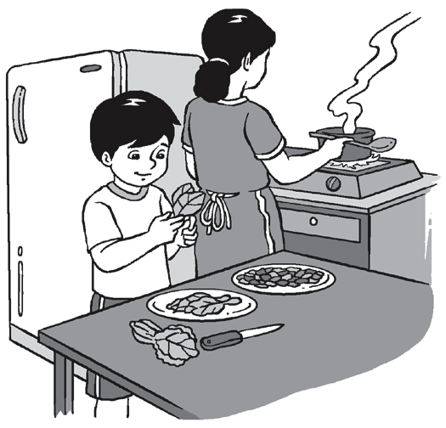
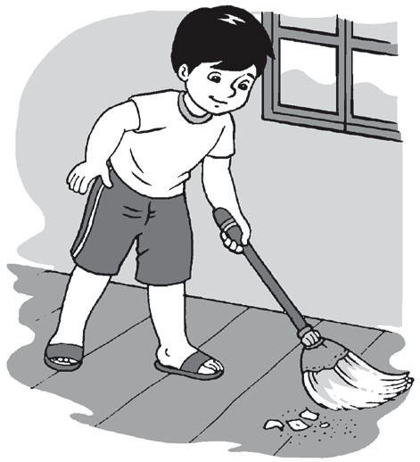
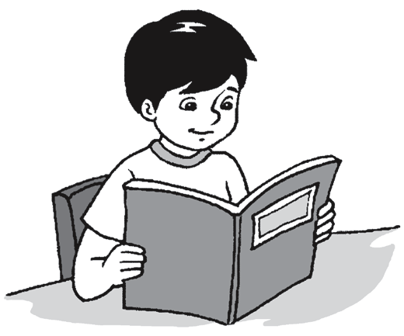
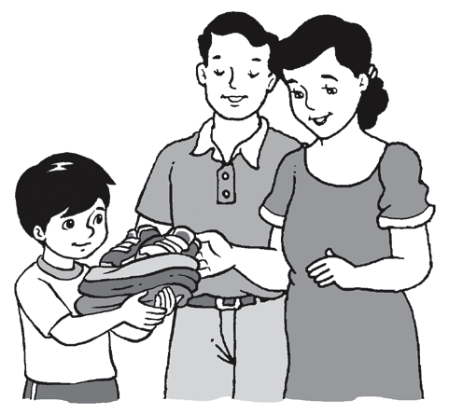
Isang araw, nabalitaan ni Fidel na nalubog sa baha ang bahay ng kaniyang kaibigang si Liam. Sinabi niya ito sa kaniyang mga magulang. Dahil sila ay likas na maawain at matulungin, nagpasya ang kaniyang mga magulang na magpadala ng tulong sa pamilya ni Liam. Agad na ibinalot ni Fidel ang mga lumang damit at sapatos na hindi na niya ginagamit. Isasama niya ito sa mga ipadadala ng kaniyang magulang. Plano ng kaniyang nanay na magluto ng pagkain at magdala ng iba pang de-lata at makakain sa pamilya ni Liam at iba pang nasalanta. Gumawa rin ng maikling liham si Fidel para sa kaibigan. Sinabi niyang maging matatag ito at ipinangako niyang tutulungan ang kaibigan sa gitna ng matinding pagsubok na dinaranas ng kanilang pamilya.

Slide 5
Sa binasang kuwento tungkol kay Fidel, napansin mo bang ginamit ang iba’t ibang pang-uri, pang-abay, at maging pang-angkop upang maging epektibo ang pagpapahayag? Balikan natin ang pang-uri at pangabay at talakayin natin ang tungkol sa pang-angkop.
Ang pang-angkop ay mga katagang nag-uugnay sa mga salitang panuring at tinuturingan. Ginagamit ito upang maging madulas ang pagbigkas sa magkakasunod na mga salita sa isang pangungusap. Ang mga pangangkop ay -ng, -g, at na.
Makikita ito sa sumusunod na halimbawa:
- matiyagang nagkukuwento
- delikadong mahawa
- makabuluhang aktibidad
- mabait na bata
- nakaaaliw na palabas
- gawaing-bahay
- masunuring bata

Slide 6
Ginagamit o idinurugtong ang pang-angkop na -g kapag ang salita ay nagtatapos sa letrang n. Samantalang ang pang-angkop na -ng ay ginagamit naman sa mga salitang nagtatapos sa mga patinig (a, e, i, o, u). Ang pang-angkop na na ay ginagamit naman kapag ang salitang iuugnay sa iba pang salita ay nagtatapos sa katinig maliban sa letrang n.

Slide 7
Ang pang-uri naman ay mga salitang naglalarawan o nagbibigay-turing sa pangngalan o panghalip.
Nakita rin ang mga halimbawa nito sa binasang kuwento.
- Si Fidel ay masayahin.
- Mabait at masunuring bata si Fidel.
- Responsable rin siya sa pagsagot sa mga modyul.
- Mababait ang kaniyang lolo at lola.

Slide 8
Sa mga halimbawang pangungusap, ang mga pang-uring masayahin, mabait, masunurin, at responsable ay mga salitang naglalarawan kay Fidel samantalang ang mababait ay naglalarawan sa kaniyang lolo at lola.
Narito ang dagdag pang mga halimbawa:
- Gumawa ng maikling liham si Fidel para sa kaibigan.
- Ipinangako niyang tutulungan ang kaibigan sa kabila ng matinding pagsubok.
Sa mga halimbawang pangungusap, inilalarawan ng pang-uring maikli ang liham habang ang matindi ay naglalarawan sa salitang pagsubok.

Slide 9
Ang pang-abay naman ay mga salitang naglalarawan sa pandiwa, pang-uri, at kapuwa pang-abay.
Narito ang ilang halimbawang matatagpuan sa binasang kuwento.
Pang-abay na Naglalarawan sa Pandiwa
- Matiyagang tinutulungan ni Fidel ang kaniyang mga magulang.
- Responsable rin siya na sumasagot ng mga modyul at takdang-aralin.
Sa mga halimbawang pangungusap, ang salitang pang-abay na matiyaga ay naglalarawan sa salitang kilos na tinutulungan habang ang responsable naman ay naglalarawan sa kilos na sumasagot.

Slide 10
Pang-abay na Naglalarawan sa Pang-uri
- Sadyang masayahing bata si Fidel.
- Likas na maawain at matulungin ang mga magulang ni Fidel.
Sa mga halimbawang pangungusap, ang pang-abay na sadya at likas ay naglalarawan din sa mga pang-uri na masayahin at maawain na naglalarawan kay Fidel.
Pang-abay na Naglalarawan sa Kapuwa Pang-abay
- Madalas na matiyagang nagkukuwento ang lolo at lola ni Fidel.
- Paminsan-minsan ay napipilitan siyang manood ng telebisyon.
Sa mga halimbawang pangungusap, ang mga pang-abay na madalas at paminsan-minsan ay naglalarawan o tumuturing sa mga kapuwa pang-abay na matiyaga at napipilitan.

Slide 11
Pagsasanay
Panuto: Isulat ang salitang nagbibigay-turing o naglalarawan, at pagkatapos ay isulat sa tapat kung ang salitang ito ay pang-uri o pang-abay.
1. Mabait ang kaibigan kong si Liam.
2. Mahinahong nakikipag-usap sa mga nasalanta ng kalamidad ang aming alkalde.
3. Mabilis na tumakbo ang aso nang makita ang tagapag-alaga niya.
4. Makulay ang kuwento ng librong binabasa ko.
5. Taimtim na nagdarasal ang aming pamilya.

Slide 12
Susi sa Pagwawasto:
1. mabait – pang-uri
2. mahinahon – pang-abay
3. mabilis – pang-abay
4. makulay – pang-uri
5. taimtim – pang-abay

